Slide 1
СИСТЕМНЫЕ ПЕРЕМЕННЫЕ
LESSON 7

Slide 2
План на четверть
УСЛОВИЯ В PROCESSING
СИСТЕМНЫЕ ПЕРЕМЕННЫЕ
ПЕРЕМЕННЫЕ. ТИПЫ ДАННЫХ
МАРАФОН
ЦВЕТ В PROCESSING
LESSON 7
СТАТИЧЕСКАЯ ГРАФИКА 2
СТАТИЧЕСКАЯ ГРАФИКА 1
ВВЕДЕНИЕ В PROCESSING

Slide 3

English Time
Время Английского
Width Height | Ширина Высота
Mouse Press | Мышь Нажимать
Previous | Предыдущий
LESSON 7

Slide 4
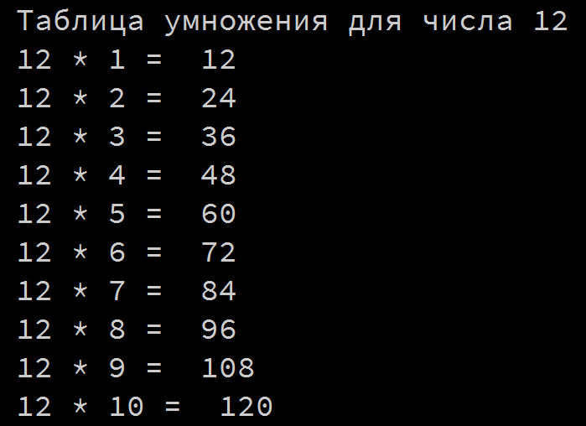
Что было в прошлый раз?
1
Структура программы. Функции setup и draw.
2
Переменные. Типы данных. Конкатенация.
3
Функция random.
!
LESSON 7
Задание для разминки:
Реализовать вывод таблицы умножения для случайного числа
‹#›
Notes:
Решение задачи:
int x = (int)random(1, 20);
void setup() {
println("Таблица умножения для числа", x);
println(x, "* 1 = ", x * 1);
println(x, "* 2 = ", x * 2);
println(x, "* 3 = ", x * 3);
println(x, "* 4 = ", x * 4);
println(x, "* 5 = ", x * 5);
println(x, "* 6 = ", x * 6);
println(x, "* 7 = ", x * 7);
println(x, "* 8 = ", x * 8);
println(x, "* 9 = ", x * 9);
println(x, "* 10 = ", x * 10);
}
void draw() {
}

Slide 5
Системные переменные
i
Системные переменные - ячейки с информацией, которые не нуждаются в объявлении или инициализации. Во время задания параметров функции size, вы также присваиваете двум системным переменным некоторые значения.
void setup() { size(123, 456); }
void draw() { ellipse(width/2, height/2, 100, 100); }
LESSON 7
і
Переменные width и height хранят в себе значения ширины и высоты окна программы, что позволяет использовать их в своей программе без создания дополнительных переменных.

Slide 6
Системные переменные
i
Кроме статический переменных, которые никак не изменяются по ходу программы, есть и другие. 2 переменные mouseX и mouseY автоматически изменяются по ходу программы, в зависимости от действий пользователя.
void setup() { size(500, 500); }
void draw() { print("Координата X:", mouseX, " "); println("Координата Y:", mouseY); }
LESSON 7
і
Если проще, то система отслеживает положение курсора в границах окна программы, и изменяет эти переменные постоянно.
Реализуйте данный пример и ознакомьтесь с выводом в консоль значений.

Slide 7
Задание
1
Реализуйте пример из скетча, используя системные переменные.
LESSON 7
2
После реализации сделайте так, чтобы у фигуры не оставалось хвоста.
Notes:
Решение задачи:
void setup() {
size(500, 500); background(245);
}
void draw() {
fill(96, 97, 122); ellipse(mouseX, mouseY, 50, 50);
}

Slide 8
Задание
1
Реализуйте пример из скетча, используя системные переменные.
LESSON 7
Notes:
Решение задачи:
void setup() {
size(500, 500); background(245);
}
void draw() {
fill(96, 97, 122); ellipse(mouseX, mouseY, 50, 50);
}

Slide 9

Системные переменные
i
Есть также ряд и других системных переменных, таких как:
key
keyPressed
keyCode
mousePressed
mouseButton
focused
LESSON 7
і
С ними мы познакомимся немного позже, после изучения условий и обработки событий.

Slide 10
Системные переменные
i
Также, кроме актуальных координат мыши, система отслеживает и предыдущую позицию (позицию из предідущего кадра), с помощью переменных pmouseX и pmouseY.
void draw() { background(200); fill(255); ellipse(mouseX, mouseY, 50, 50); fill(0, 0, 0, 125); ellipse(pmouseX, pmouseY, 50, 50); }
LESSON 7

Slide 11
Задание
1
Реализуйте пример из скетча, используя системные переменные.
LESSON 7
Notes:
Решение задачи:
void setup() {
size(500, 500);
}
void draw() {
fill(0, 87, 184); rect(0, 0, width, mouseY); fill(255, 215, 0); rect(0, mouseY, width, height - mouseY);
}

Slide 12
Задание
1
Реализуйте пример из скетча, используя системные переменные.
LESSON 7
Notes:
Решение задачи:
void setup() {
size(500, 500);
}
void draw() {
noStroke(); fill(255, 0, 0); rect(0, 0, mouseX, mouseY); fill(255, 100, 0); rect(mouseX, 0, width - mouseX, mouseY); fill(255, 200, 0); rect(0, mouseY, width, height - mouseY); fill(100, 200, 100); rect(mouseX, mouseY, width - mouseX, height - mouseY);
stroke(255); strokeWeight(5); line(0, mouseY, width, mouseY); line(mouseX, 0, mouseX, height);
}

Slide 13
Бонус
i
Кроме системных переменных, также есть и системные функции, которые позволяют обрабатывать некоторые события во время работы программы.
void draw() { ... }
void mousePressed(){ ... }
i
Одной из таких функций является mousePressed. Она отслеживает нажатия на кнопки мыши. Системные функции описывают отдельно и они не требуют вызова, работая автоматически.
LESSON 7

Slide 14
Задание
1
Используя системную функцию mousePressed дополните предыдущее задание таким образом, чтобы по нажатию на кнопку мыши цвета скетча изменялись на случайные.
LESSON 7
Notes:
Решение задачи:
int clr1 = (int)random(0, 256);
int clr2 = (int)random(0, 256);
int clr3 = (int)random(0, 256);
void setup() {
size(500, 500);
}
void draw() {
noStroke();
fill(clr1, clr2, clr3);
rect(0, 0, mouseX, mouseY);
fill(clr1, clr3, clr2);
rect(mouseX, 0, width - mouseX, mouseY);
fill(clr2, clr1, clr3);
rect(0, mouseY, width, height - mouseY);
fill(clr3, clr2, clr1);
rect(mouseX, mouseY, width - mouseX, height - mouseY);
stroke(255);
strokeWeight(5);
line(0, mouseY, width, mouseY);
line(mouseX, 0, mouseX, height);
}
void mousePressed(){
clr1 = (int)random(0, 256);
clr2 = (int)random(0, 256);
clr3 = (int)random(0, 256);
}

Slide 15

Вопросы
1
Что такое системные переменные?
2
Что отслеживает системная переменная pmouseX?
3
Что делает функция mousePressed?
LESSON 7

Slide 16

На этом всё!
LESSON 7

